Slide 1
мастер - класс «Решение задач по молекулярной биологии» (для учащихся 9-11 классов)
Автор: учитель биологии
МКОУ «Новокаякентская СОШ»
Каякентский район
Республика Дагестан
Умалатова Равганият Бийбулатовна
А = Т, Т = А Г=Ц , Г=Ц
(А+Т)+ ( Г+ Ц)= 100%

Slide 2
Цель: сформировать практические умения и навыки решения задач по молекулярной биологии; научить учащихся использовать теоретические знания в практической деятельности; развивать теоретическую и творческую активность и познавательный интерес, умение работать с таблицами, сравнивать и обобщать; продолжить формирование научного мировоззрения.

Slide 3
Оборудование: проектор, мультимедийная доска, карточки, учебник.

Slide 4
Девиз урока:
«Знай, умей, применяй»

Slide 5
«Разум состоит не только в знании, но и в умении использовать знания»
Аристотель

Slide 6
Правило Чаргаффа:
1. Количество пуриновых оснований равно количеству пиримидиновых оснований.
2. Количество аденина равно количеству тимина; количество гуанина равно количеству цитозина.
3. А = Т, Т=А Г=Ц, Ц=Г
4. (А+Т)+ ( Г+ Ц)= 100%

Slide 7
Задача № 1
В одной цепи ДНК Т составляет 23 % от общего количества нуклеотидов. Определите количество (%) каждого из остальных видов нуклеотидов.

Slide 8
Решение задачи №1
Руководствуемся правилом Чаргаффа: (А+Т) + ( Г+ Ц) = 100%.
Таким образом, Т- 23%, значит А - 23%, А+Т =23%+23% = 46%;
100% - 46% = 54 %, что приходится на
Ц+ Г, поэтому Ц=27% и
Г = 27%.

Slide 9
Задача для самостоятельного решения первого типа
В одной цепи ДНК Ц составляет 12 % от общего количества нуклеотидов. Определите количество (%) каждого из остальных видов нуклеотидов

Slide 10
Решение
Руководствуемся правилом Чаргаффа:
(А+Т) + ( Г+ Ц)= 100%.
Таким образом, Ц - 12%, значит Г- 12%,
Ц+Г =12%+12% = 24%;
100% - 24% = 76 %, что приходится на А+Т, поэтому А= 38% и Т = 38%.

Slide 11
Одна аминокислота кодируется тремя нуклеотидами.
В ДНК они называются триплет, в иРНК – кодон, в тРНК – антикодон. Одна молекула тРНК несет к месту синтеза ДНК одну аминокислоту.

Slide 12
задача № 2
Белок состоит из 20 аминокислот. Сколько будет нуклеотидов в участке молекулы ДНК и иРНК?
Сколько молекул тРНК необходимо для переноса 20 аминокислот?

Slide 13
Решение задачи № 2
1.Число нуклеотидов в ДНК равно 20х3=60 нуклеотидов.
2.Число нуклеотидов на иРНК равна числу нуклеотидов цепи ДНК, тоже 60 нуклеотидов.
3. Для переноса 20 аминокислот необходимо 20 молекул тРНК.

Slide 14
Задача для самостоятельного решения второго типа
Белок состоит из 50 аминокислот. Сколько будет нуклеотидов в участке молекулы ДНК и иРНК?
Сколько молекул тРНК необходимо для переноса 50 аминокислот?

Slide 15
Решение
1.Число нуклеотидов в ДНК равно 50 х 3 = 150 нуклеотидов.
2.Число нуклеотидов на иРНК равна числу нуклеотидов цепи ДНК, тоже 150 нуклеотидов.
3. Для переноса 50 аминокислот необходимо 150 молекул тРНК.

Slide 16
Принцип комплементарности.
ДНК иРНК тРНК
А - Т А У
Т - А У А
Г – Ц Г Ц
Ц – Г Ц Г

Slide 17
Задача № 3
На одном фрагменте ДНК нуклеотиды расположены в последовательности:
А- А- Г- Г- Ц –Т-А- Ц- Г
1.Напишите вторую цепочку ДНК иРНК.
2.Каким способом пользовались?
3.Найдите длину фрагмента ДНК?

Slide 18
Решение задачи № 3
1. ДНК: А- А- Г- Г- Ц -Т-А- Ц- Г
ДНК: Т- Т- Ц- Ц- Г - А -Т- Г-Ц
иРНК: А- А- Г- Г- Ц - У- А-Ц- Г
2.Принцип комплементарности.
9х 0,34= 3,06 (нм).

Slide 19
Задача для самостоятельного решения третьего типа
На одной фрагменте ДНК нуклеотиды расположены в последовательности: А- Т- Г- А- Ц –Т- Ц- Ц- А
1.Напишите вторую цепочку ДНК иРНК.
2.Каким способом пользовались?
3.Найдите длину фрагмента ДНК?

Slide 20
Решение
1. ДНК: А- Т- Г- А- Ц -Т- Ц - Ц - А
ДНК: Т- А- Ц - Т- Г - А - Г- Г-Т
иРНК: А- У- Г- А- Ц - У- Ц –Ц - А
2.Принцип комплементарности.
9х 0,34= 3,06 (нм).

Slide 21
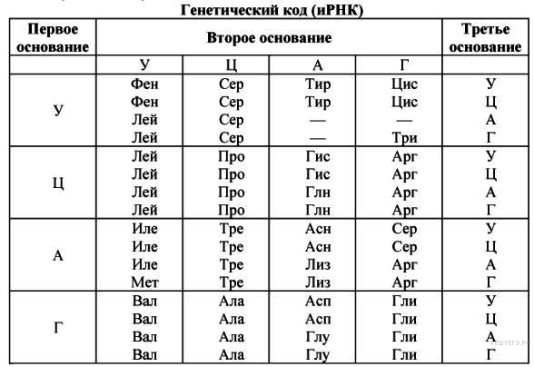

Slide 22
Задача № 4
Участок молекулы ДНК имеет следующую структуру – АЦГЦТАТАГ-.
Определите последовательность нуклеотидов на иРНК и соответствующую последовательность аминокислот, используя таблицу генетического кода.

Slide 23
Решение задачи № 4
1. Последовательность нуклеотидов на иРНК -УГЦГАУАУГ-
2. Последовательность аминокислот: цис- асп-иле.

Slide 24
Задача для самостоятельного решения четвертого типа
Участок молекулы ДНК имеет следующую структуру – ТЦГАТГАГА -.
Определите последовательность нуклеотидов на иРНК и соответствующую последовательность аминокислот, используя таблицу генетического код

Slide 25
Решение
1. Последовательность нуклеотидов на иРНК - АГЦУАЦУЦУ-
2. Последовательность аминокислот: сер - тир - сер

Slide 26
Рефлексия.
Сегодня я узнал… Я выполнял задания… Я научился…
Теперь я могу... Было трудно… Я смог…

Slide 27
Источники информации:
1.Биология 10 класс: поурочные планы. Автор-составитель
О. Л.Ващенко, 2007. Издательство «Учитель».
2.Молекулярная биология. Сборник разноуровневых заданий для подготовки к ЕГЭ : учебно – методическое пособие /
А. А.Кириленко . – ИЗД. 4- е, перераб. и доп.- Ростов н/Д :Легион, 2014.- 176 с.
3.Таблица «Сравнительная характеристика ДНК и РНК. http://easyen.ru/load/biologija/10_klass/tablica_sravnitelnaja_kharakteristika_dnk_i_rnk/123-1-0-59706
4.Решение задач по молекулярной биологии http://easyen.ru/load/biologija/9_klass/prakticheskaja_rabota_reshenie_zadach_po_molekuljarnoj_bi/76-1-0-54983

